Slide 1
Marjinal masraf (MC), bir birim daha fazla üretmenin yol açtığı toplam masraf değişimi
Marjinal gelir, bir birim daha fazla satışın sağladığı topla gelir değişimi
Toplam masraf (TC), toplam gelir (TR), üretim miktarı veya çıktının(Q) bir fonksiyonudur.
TC= f(Q) TR=f(Q)
MC=f(Q)=dTC/dQ
MR= dTR/dQ
Marjinal masraf toplam masrafın türevi, marjinal gelir toplam gelirin türevidir.

Slide 2
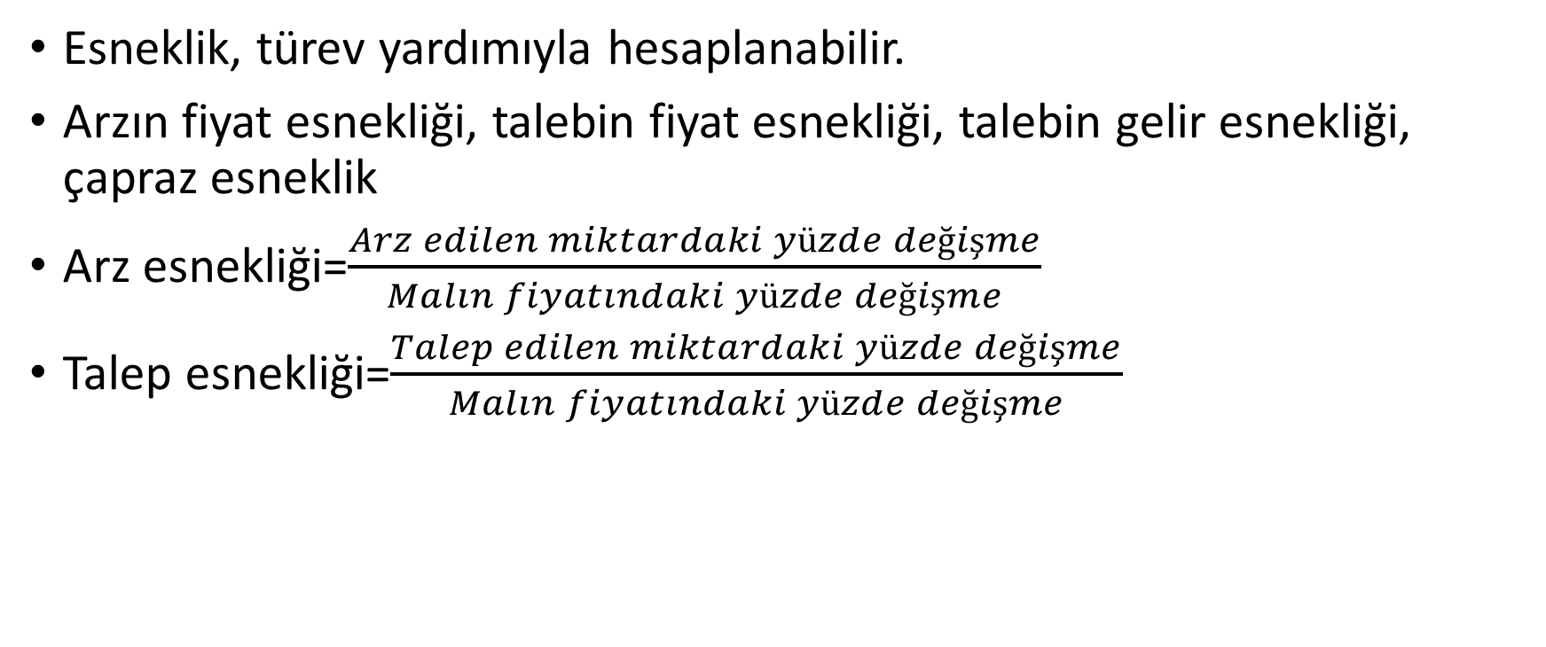
Esneklik, türev yardımıyla hesaplanabilir.
Arzın fiyat esnekliği, talebin fiyat esnekliği, talebin gelir esnekliği, çapraz esneklik
Arz esnekliği=$\frac{Arz edilen miktardaki yüzde değişme}{Malın fiyatındaki yüzde değişme}$
Talep esnekliği=$\frac{Talep edilen miktardaki yüzde değişme}{Malın fiyatındaki yüzde değişme}$

Slide 3
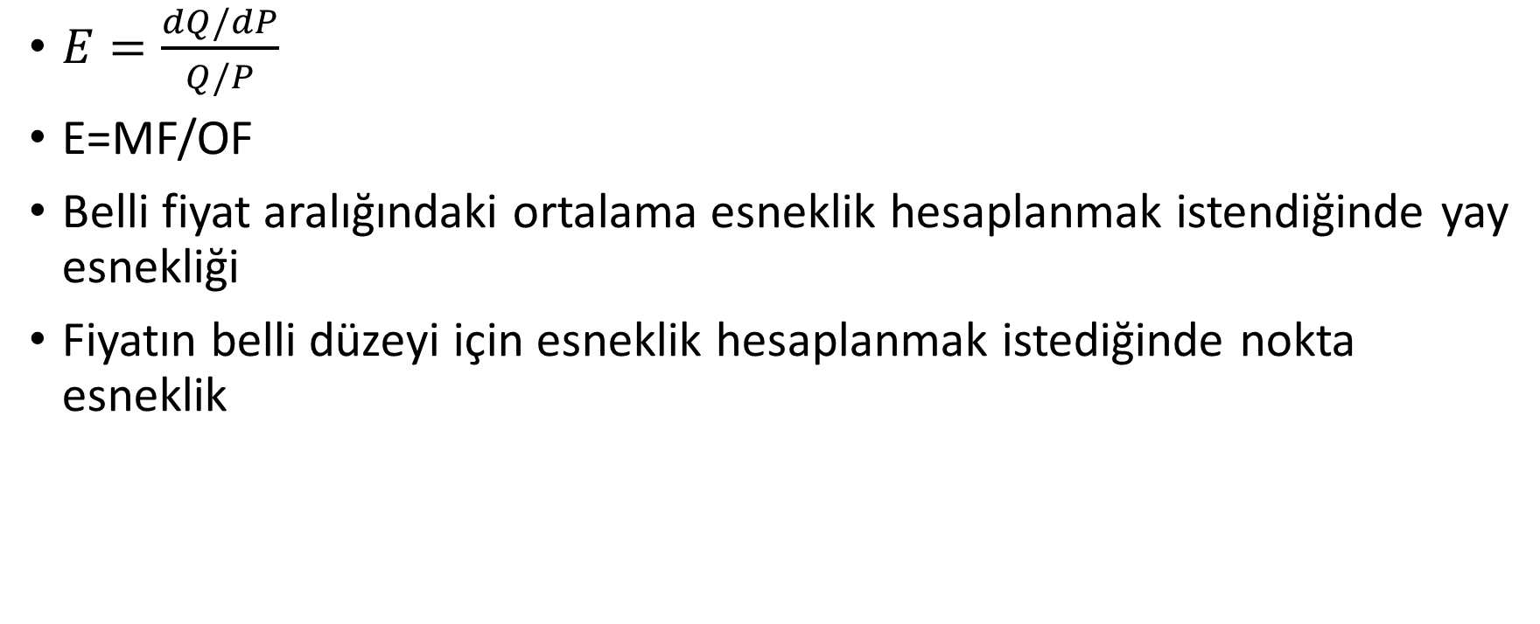
$E=\frac{dQ/dP}{Q/P}$
E=MF/OF
Belli fiyat aralığındaki ortalama esneklik hesaplanmak istendiğinde yay esnekliği
Fiyatın belli düzeyi için esneklik hesaplanmak istediğinde nokta esneklik

Slide 4
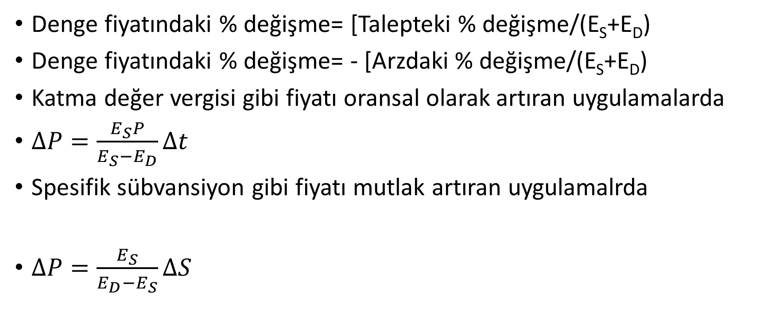
Denge fiyatındaki % değişme= [Talepteki % değişme/(E_{S}+E_{D})
Denge fiyatındaki % değişme= - [Arzdaki % değişme/(E_{S}+E_{D})
Katma değer vergisi gibi fiyatı oransal olarak artıran uygulamalarda
$∆P=\frac{E_{S}P}{E_{S}−E_{D}}∆t$
Spesifik sübvansiyon gibi fiyatı mutlak artıran uygulamalrda
$∆P=\frac{E_{S}}{E_{D}−E_{S}}∆S$

Slide 5
Bir fonksiyonun optimizasyonu o fonksiyonun eniyilenmesidir. Fonksiyonun en küçük veya en büyük değerinin bulunması, optimizasyon sürecinin ana hedefidir.
Gelir ile ilgili problemse en büyük değer, masraf ile ilgili problemse en küçük değer tercih edilir.

Slide 6
Bir fonksiyonun en büyük veya en küçük noktasında eğim sıfırdır.
Optimum nokta bulunurken:
-Fonksiyonun 1.türevi alınıp, sıfıra eşitlenir ve bilinmeyen değişken için çözülür.
-Fonksiyonun 2.türevi alınır ve bilinmeyen değişkenin çözüm değeri veya değerleri yerine konulur.Elde edilen sonuç işaretine göre değerlendirilir.
f’’ (a) >0 ise fonksiyon x=a noktasında en küçüktür (yerel minimum)
f’’ (a) < 0 ise fonksiyon x=a noktasında en büyüktür (yerel maksimum)
f’’ (a) = 0 ise bu nokta için yeterli bilgi yoktur

Slide 7
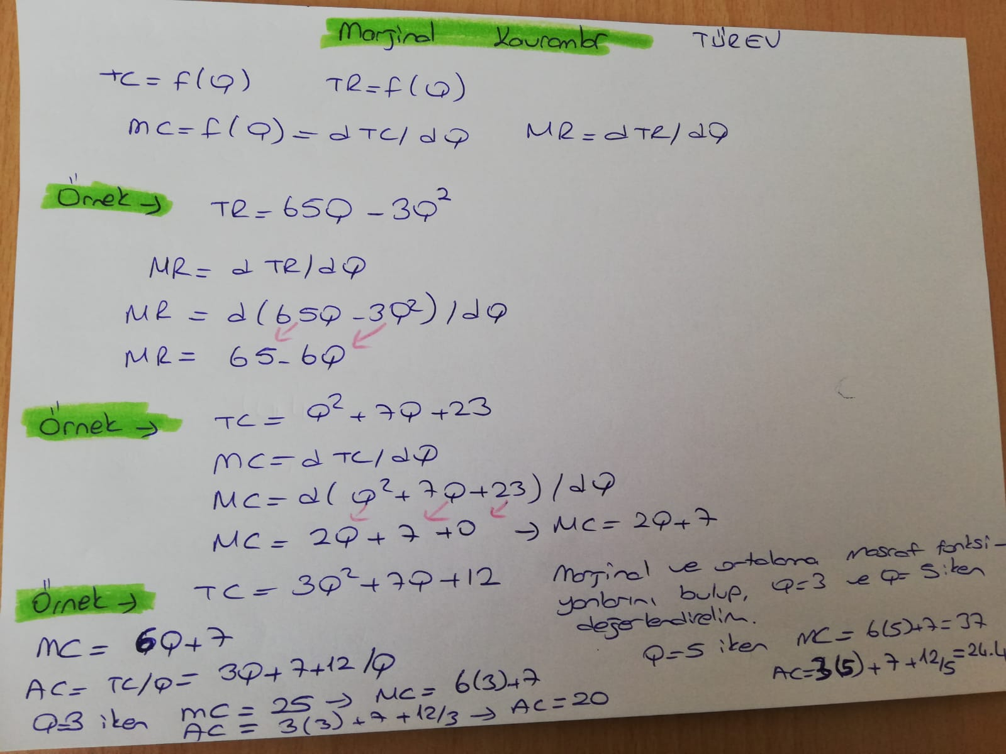

Slide 8
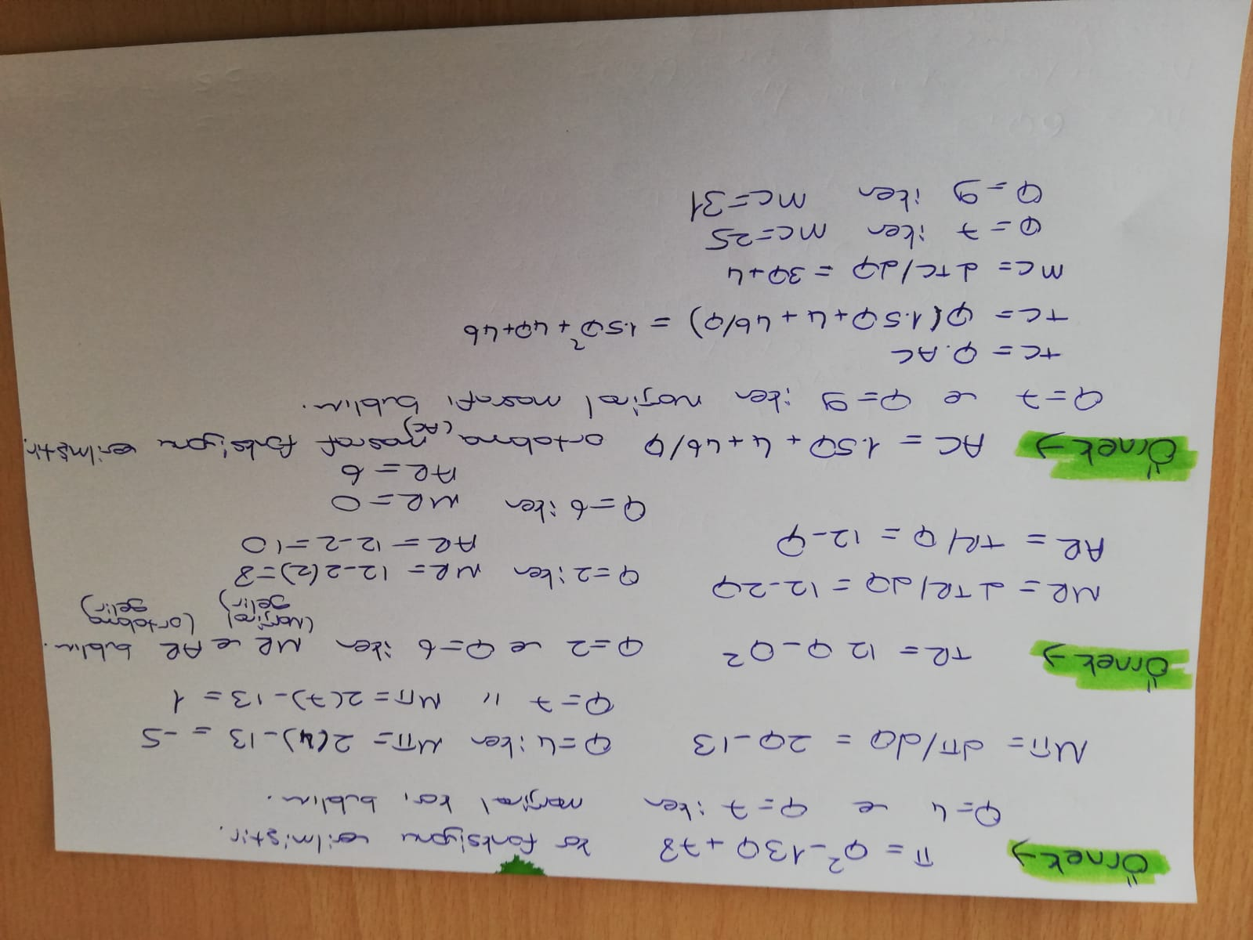

Slide 9
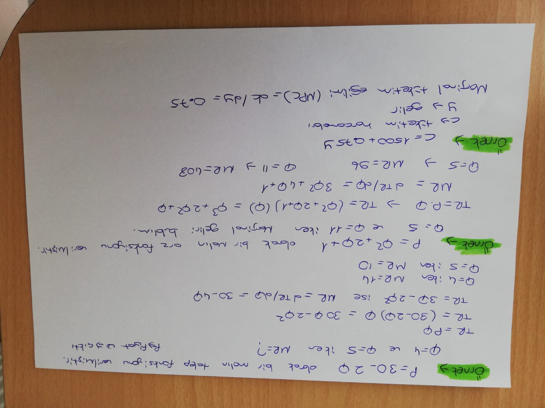

Slide 10
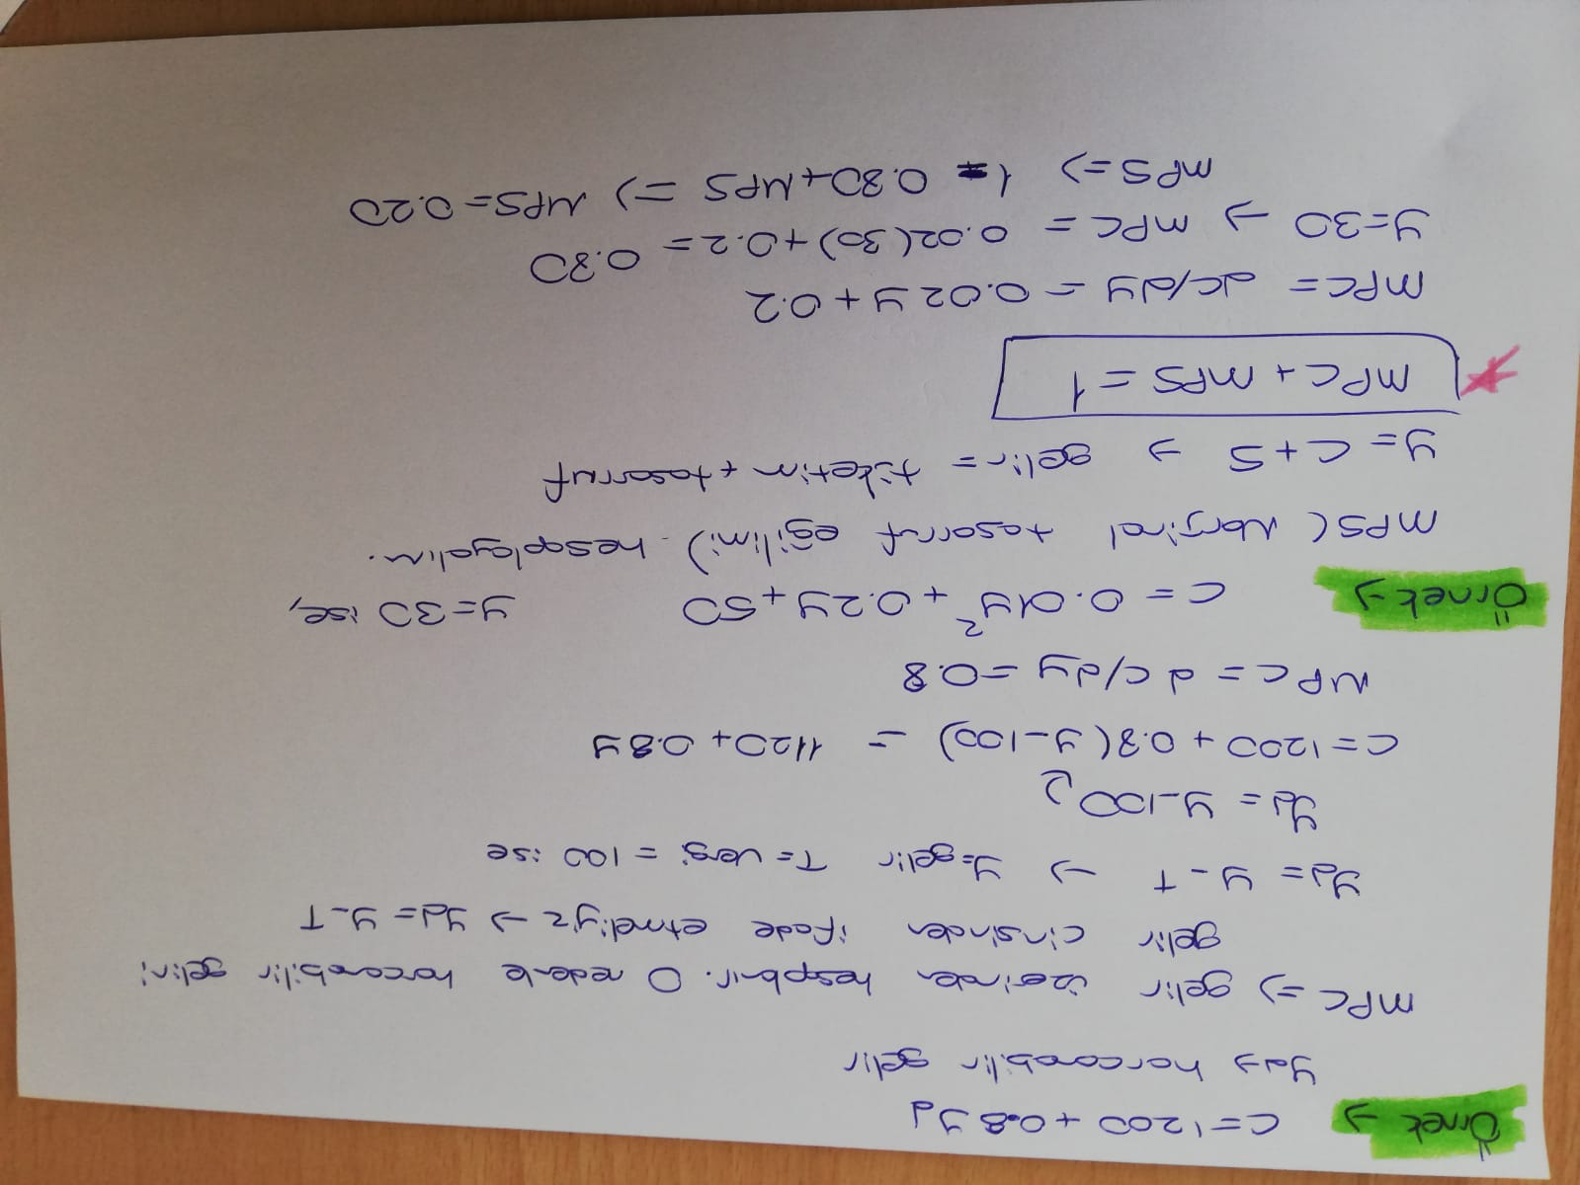

Slide 11
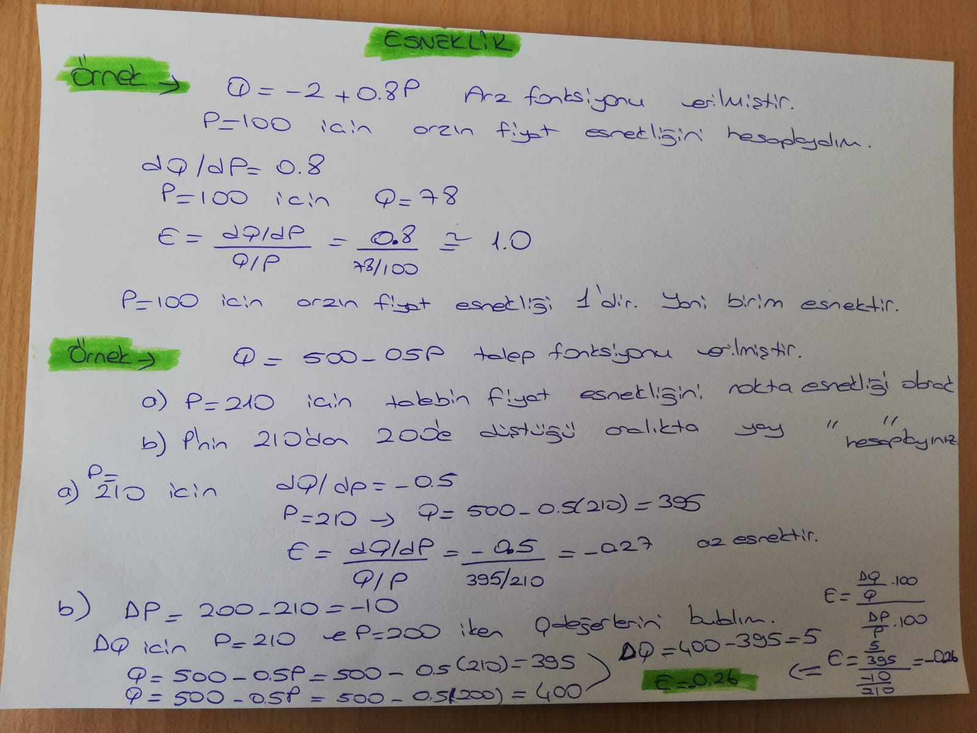

Slide 12
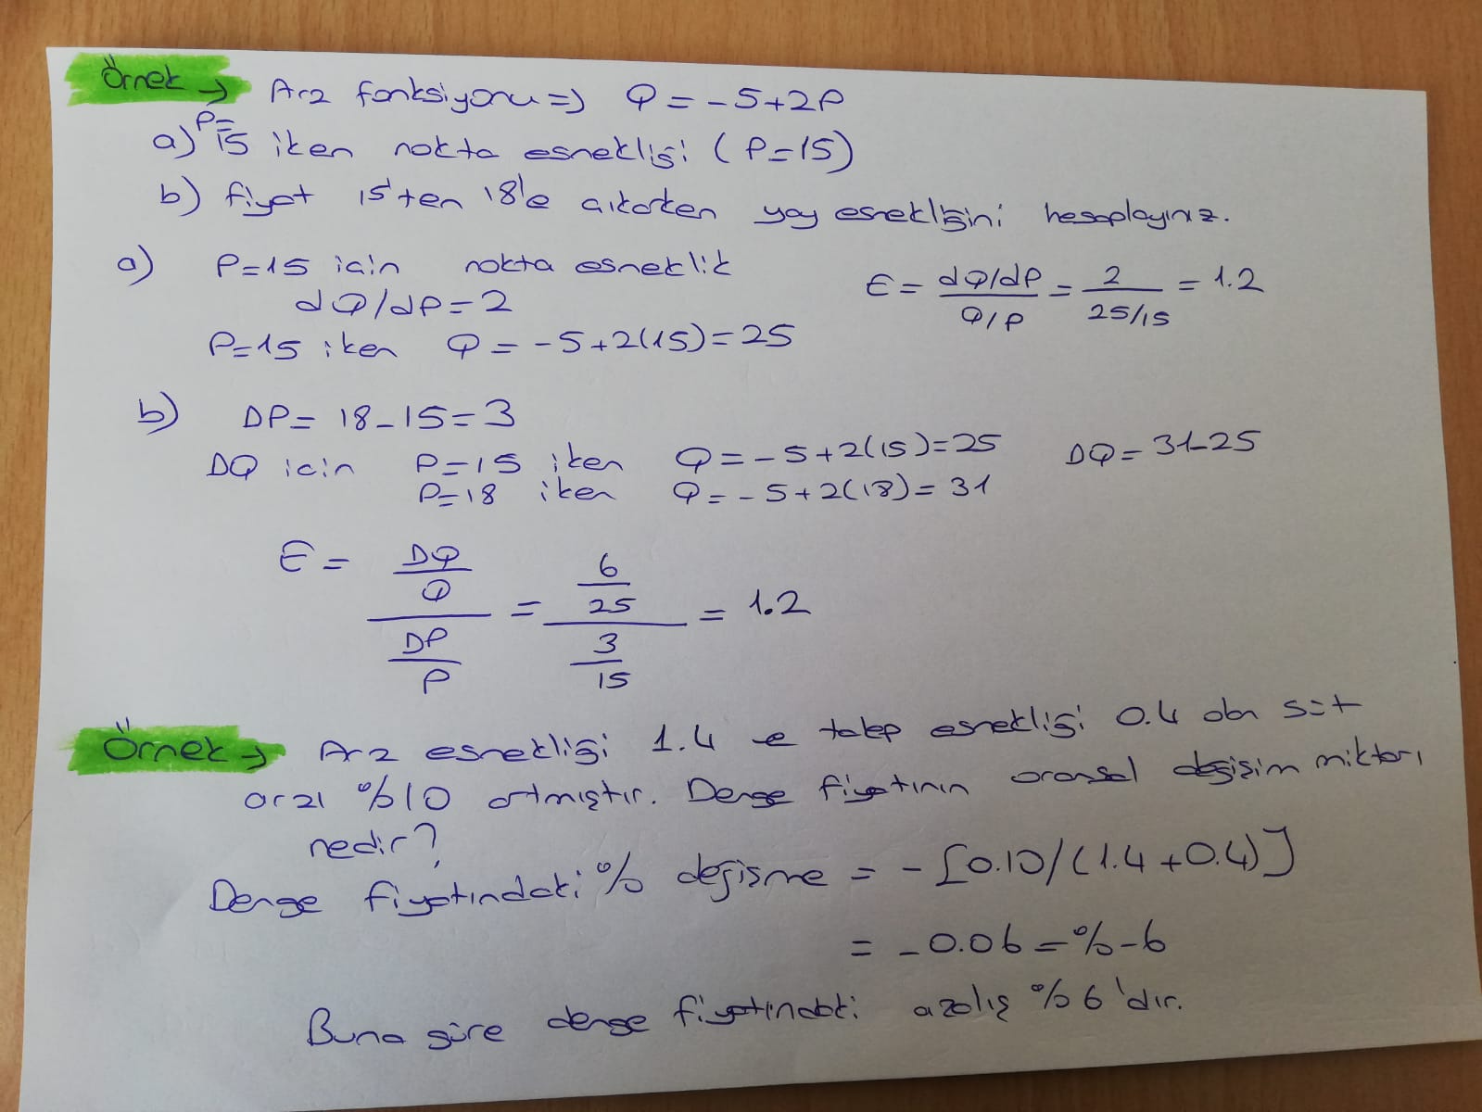

Slide 13
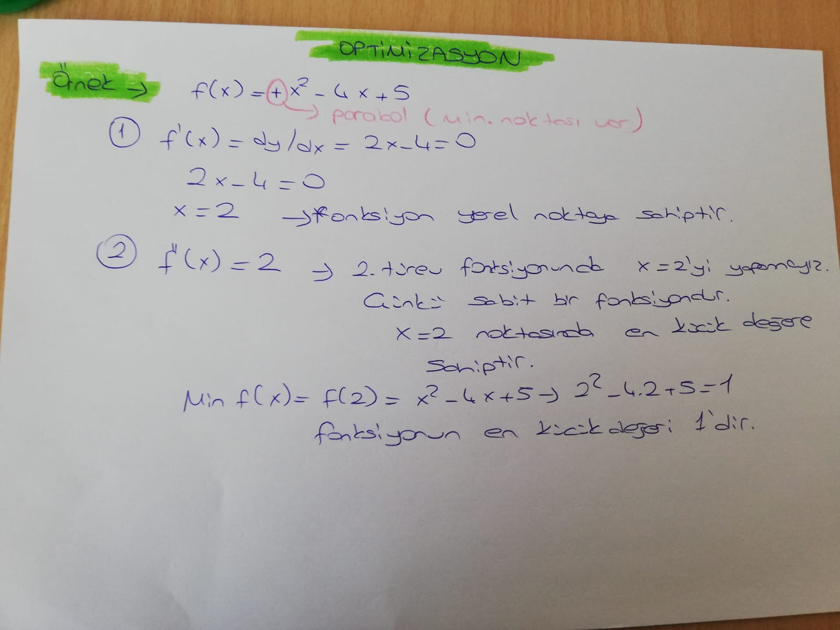

Slide 14
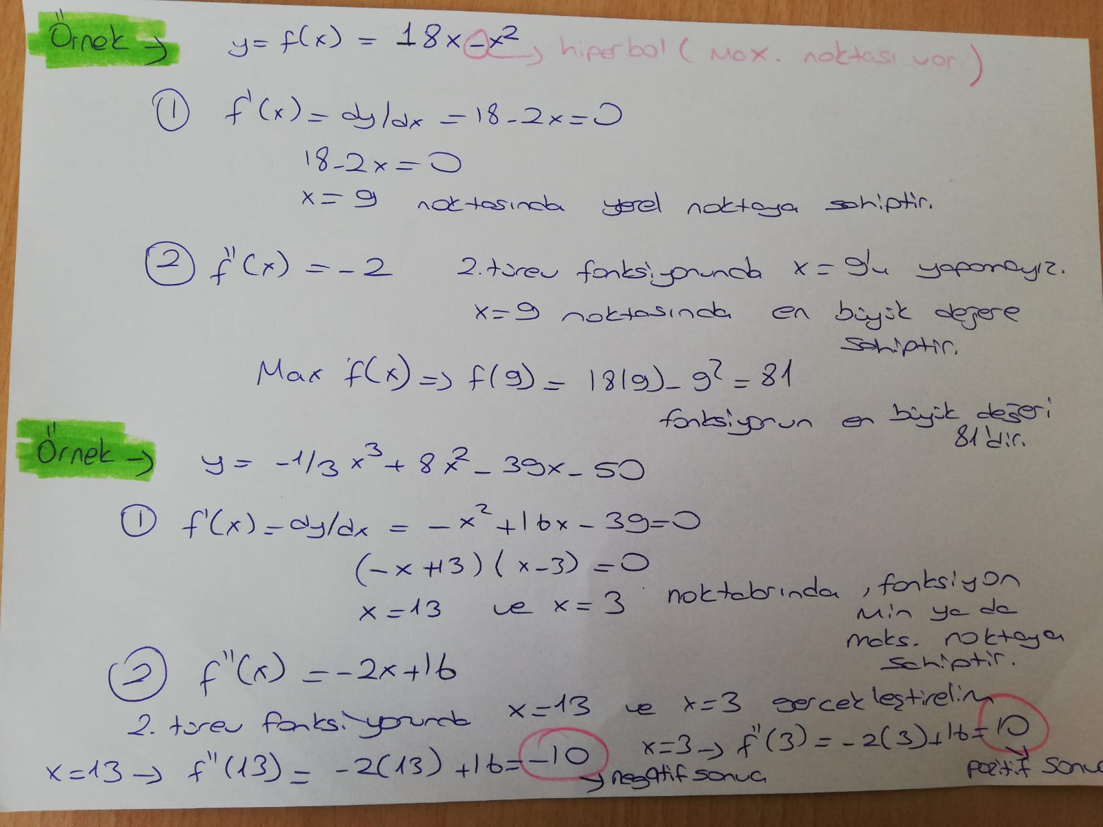

Slide 15
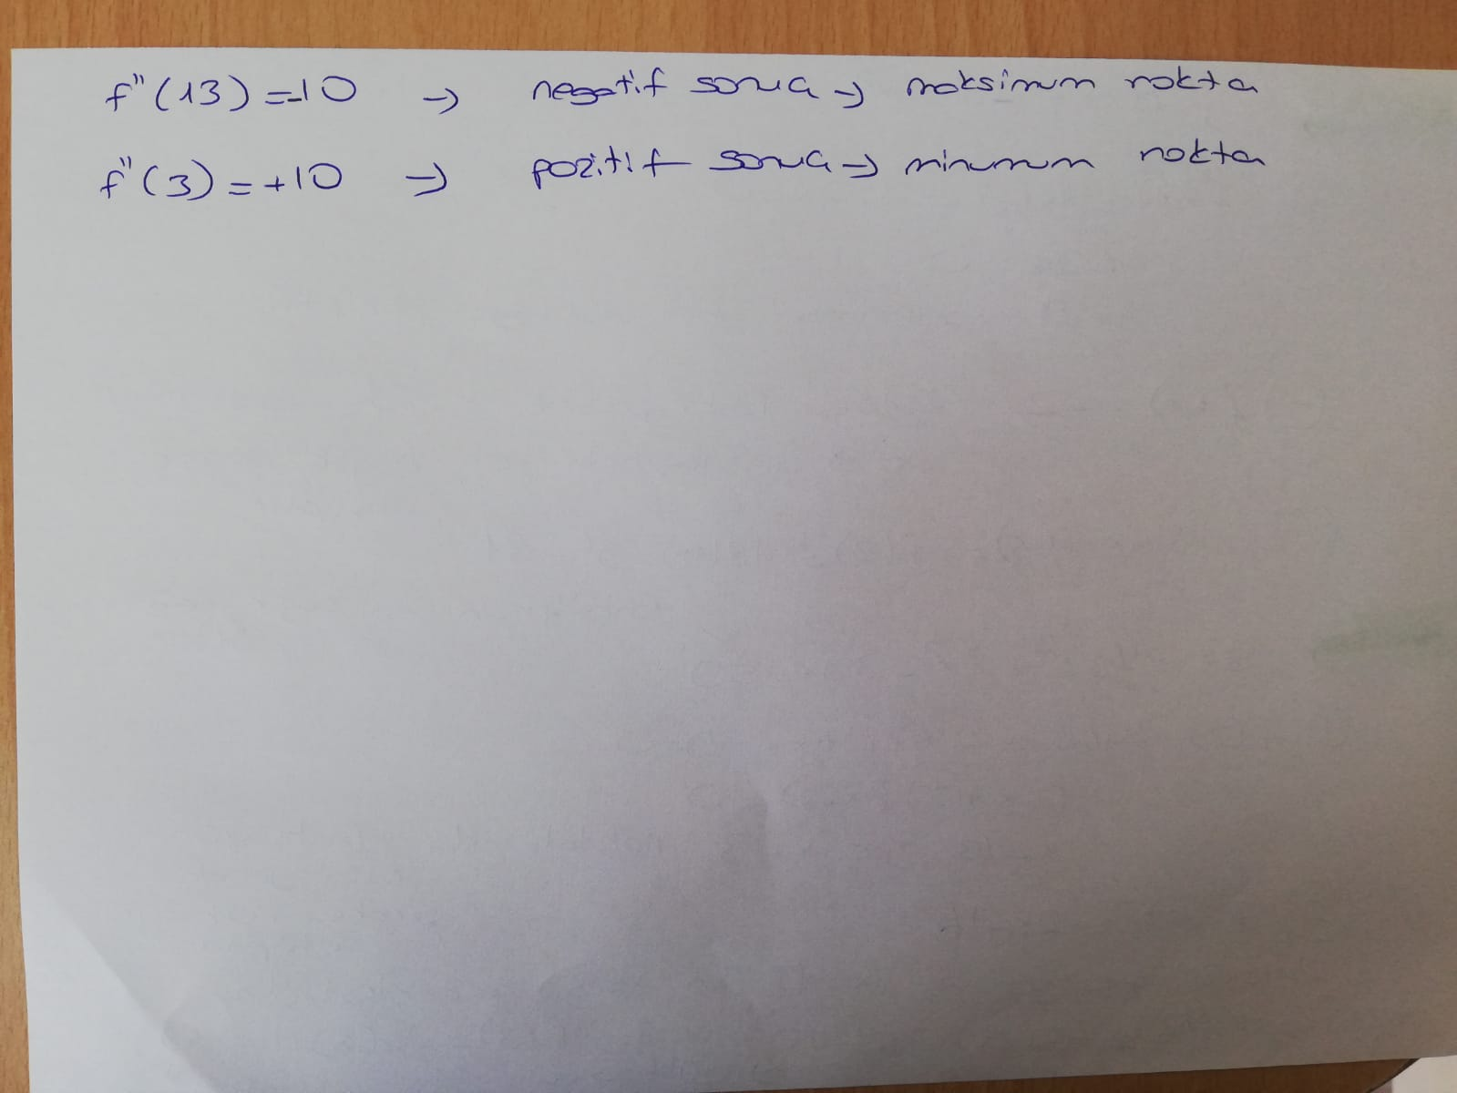

Slide 16
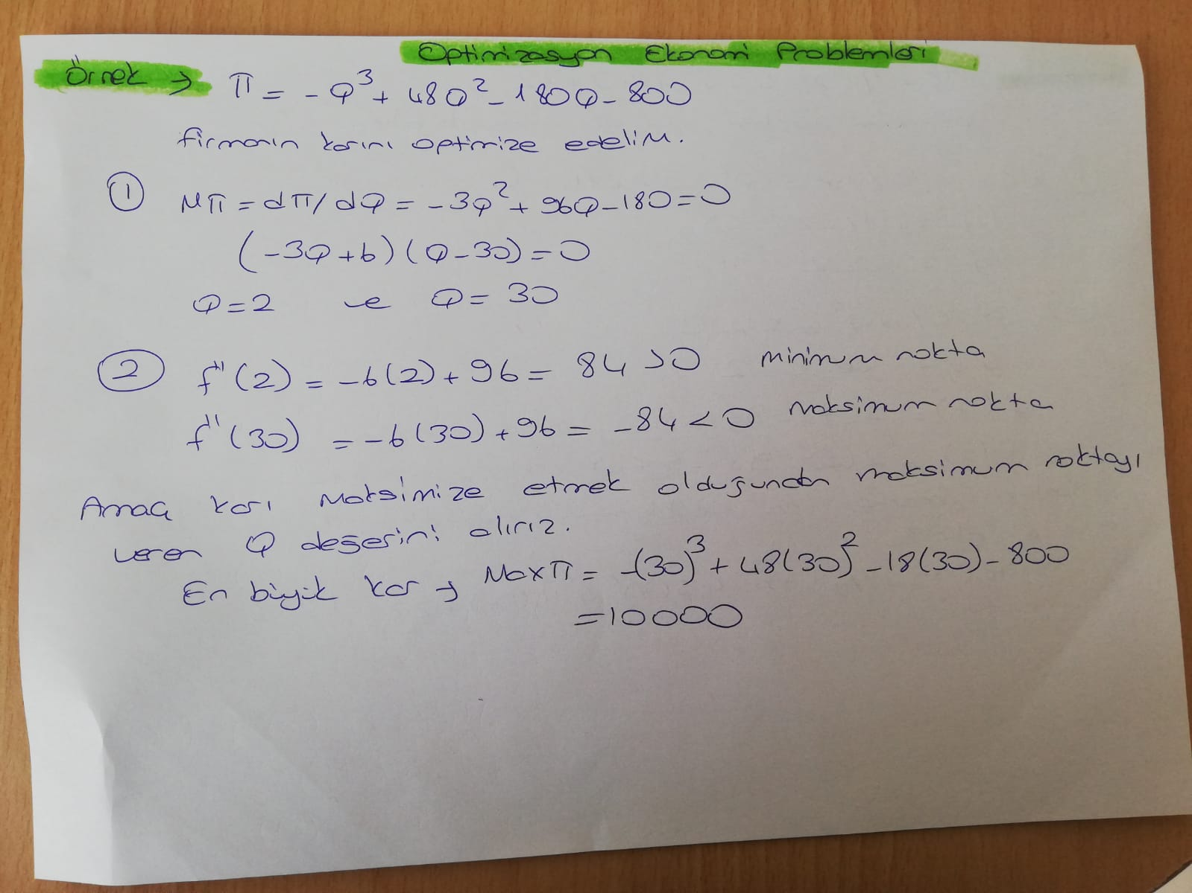

Slide 17
